Slide 1








Chào mừng thầy cô và các em đến với môn Tiếng Việt

Slide 2





Tiết 3
Viết

Slide 3
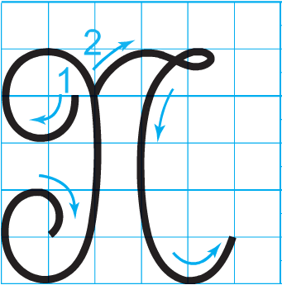
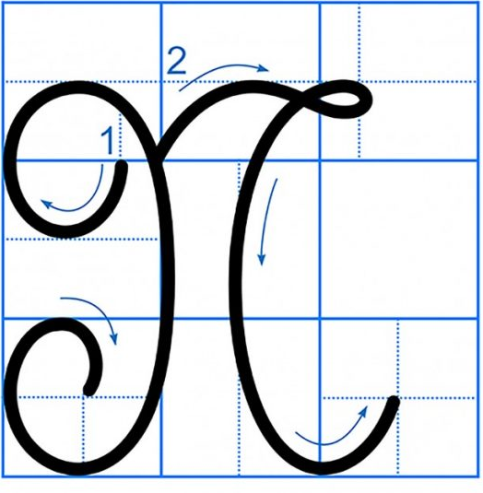
W
Viết chữ hoa W

Slide 4



W
Chọn ý đúng nhất:
*Con chữ W cỡ vừa cao mấy ô li ?
a) 4 ô li
b) 5 ô li
c) 6 ô li

Slide 5
W
Chọn ý đúng nhất:
*Con chữ W cỡ nhỏ cao mấy ô li ?
a) 2 ô li rưỡi
b) 4 ô li
c) 6 ô li

Slide 6
W
Chọn ý đúng nhất:
*Con chữ W gồm mấy nét?
a) 2 nét
b) 3 nét
c) 4 nét

Slide 7
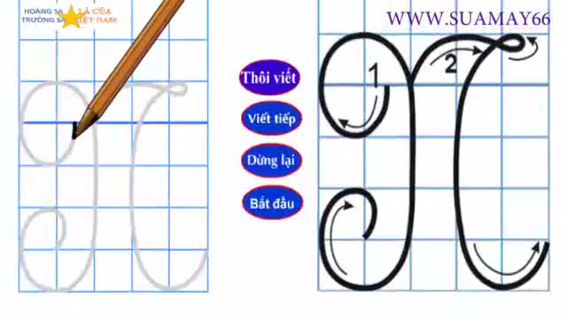
Viết chữ hoa W (cỡ vừa)

Slide 8

Viết chữ hoa W (cỡ nhỏ)

Slide 9
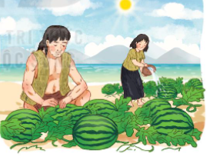

VIẾT ỨNG DỤNG
WgưƟ VΗİΙ Wam cần cù, sáng Ǉạo.
a. Chữ cái nào được viết hoa?
b. Khoảng cách giữa các chữ ghi tiếng như thế nào?
c. Những chữ cái nào cao 2.5 li ?
→ Chữ W, V.
→ Khoảng cách giữa các chữ ghi tiếng là 1 con chữ o.
→ Chữ g.

Slide 10




Học sinh viết vào vở Tập viết 2

